Slide 1

PHÒNG GIÁO DỤC VÀ ĐÀO TẠO ……….
TRƯỜNG …………..
MÔN TOÁN 7 (CÁNH DIỀU )
GV:…..
NĂM HỌC: 2022 - 2023

Slide 2
1. Giáo viên
SGK, kế hoạch bài dạy, phiếu bài tập
2. Học sinh
SGK.
Thước thẳng có vạch chia đơn vị, máy chiếu.
Thước thẳng có vạch chia đơn vị, bảng nhóm, kéo
THIẾT BỊ DẠY HỌC
VÀ HỌC LIỆU

Slide 3






B. CHÚ THÍCH
HĐ: NHÓM
HĐ:
CÁ NHÂN
HĐ: CẶP ĐÔI

Slide 4


Hình thành kiến thức
Luyện tập
Mở đầu
Vận dụng – Tìm tòi
CÁC HOẠT ĐỘNG

Slide 5

HOẠT ĐỘNG
MỞ ĐẦU

Slide 6
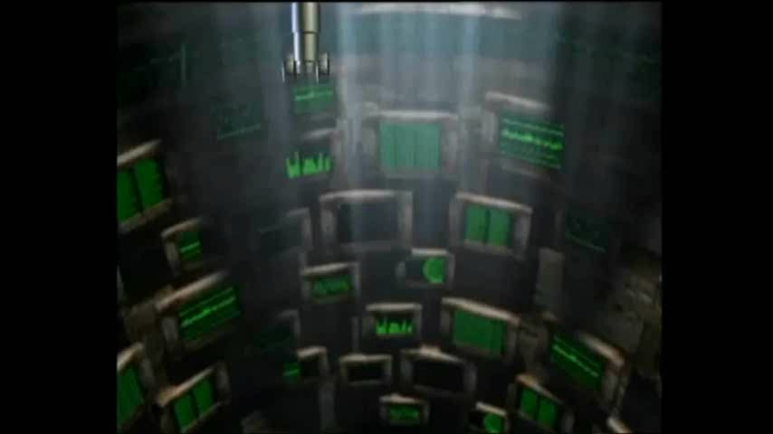

TRÒ CHƠI: AI NHANH HƠN
+ Nội dung: Lớp chia thành 4 đội chơi, các đội trả lời nhanh 4 câu hỏi trắc nghiệm có nội dung liên quan tới các kiến thức về đại lượng tỉ lệ nghịch.
+ Thời gian tối đa dành cho mỗi câu là: 15 giây
+ Hình thức: Sau khi GV công bố câu hỏi, các đội chơi dành quyền trả lời bằng cách phát ra tín hiệu nhanh nhất. Nếu trả lời sai, các đội còn lại được dành quyền trả lời.
+ Điểm tối đa: 40 điểm ( 10 điểm/câu).

Slide 7






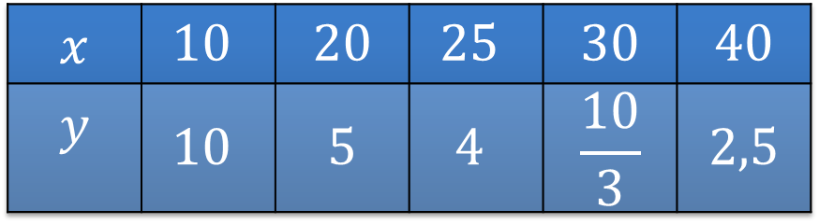

1
Câu 1. Chọn đáp án đúng cho câu hỏi sau:
Cho bảng sau:
$$x$$ | $$10$$ | $$20$$ | $$25$$ | $$30$$ | $$40$$
$$y$$ | $$10$$ | $$5$$ | $$4$$ | $$\frac{10}{3}$$ | $$2,5$$
A. $y$ tỉ lệ với $x$
B. $y$và $x$là hai đại lượng tỉ lệ nghịch.
C. $y$ và $x$ là hai đại lượng$\text{t}\text{ỉ }\text{l}\text{ệ }\text{thu}\text{ậ}\text{n}\text{.}$
D. $y$ và $x$là hai đại lượng bất kỳ.

Slide 8
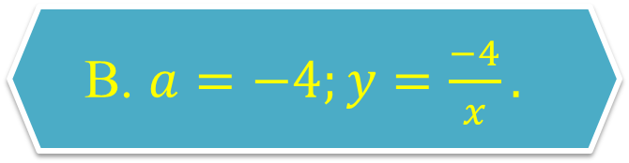


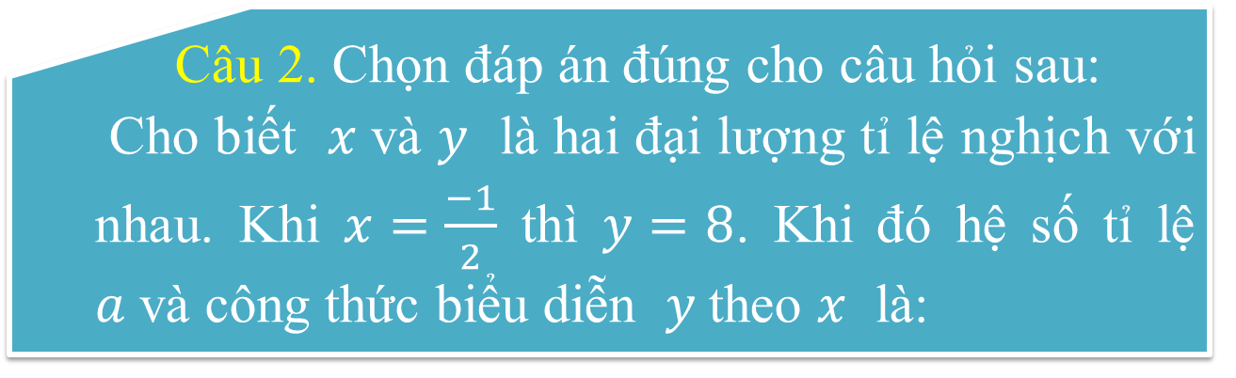

2
Câu 2. Chọn đáp án đúng cho câu hỏi sau:
Cho biết $x$và $y$ là hai đại lượng tỉ lệ nghịch với nhau. Khi $x=\frac{−1}{2}$ thì $y=8$. Khi đó hệ số tỉ lệ $a$và công thức biểu diễn $y$theo $x$ là:
A. $a=−4;y=−4x.$
B. $a=−4;y=\frac{−4}{x}.$
C.$a=−4;y=\frac{−16}{x}$.
D. $a=−4;y=8x.$

Slide 9
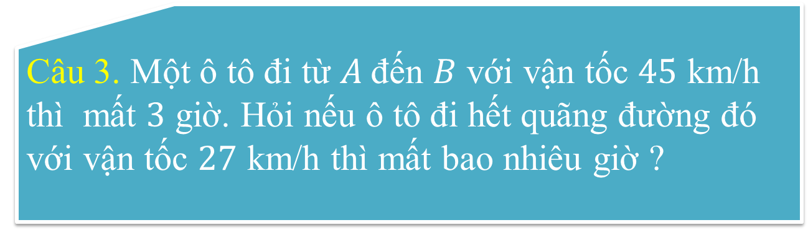




3
Câu 3. Một ô tô đi từ $A$đến $B$ với vận tốc $45$ km/h thì mất $3$ giờ. Hỏi nếu ô tô đi hết quãng đường đó với vận tốc $27$ km/h thì mất bao nhiêu giờ ?
A. $5$giờ.
B. $6$ giờ.
C. $6$giờ $30$ phút.
D. $7$ giờ.

Slide 10
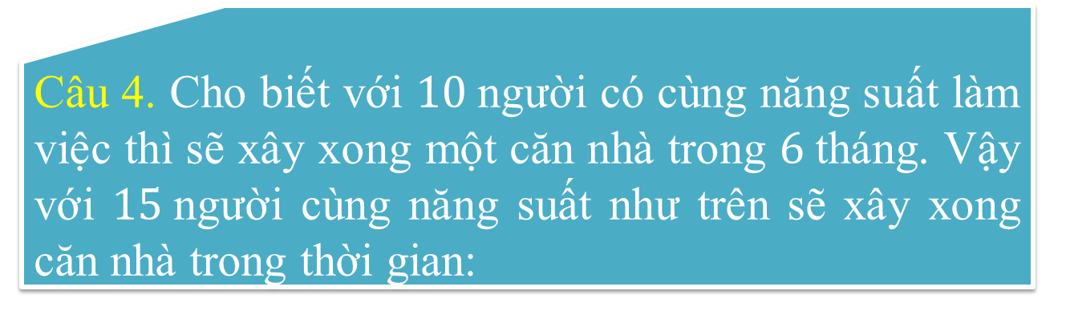




4
Câu 4. Cho biết với $10$người có cùng năng suất làm việc thì sẽ xây xong một căn nhà trong $6$tháng. Vậy với $15$người cùng năng suất như trên sẽ xây xong căn nhà trong thời gian:
A. $6$ tháng.
B. $5$ tháng.
C. $4$ tháng.
D. $3$tháng.

Slide 11

CHƯƠNG II
SỐ THỰC
Tiết …,BÀI 8
ĐẠI LƯỢNG TỈ LỆ NGHỊCH
(Tiết 3)

Slide 12

HOẠT ĐỘNG
Hình thành kiến thức

Slide 13

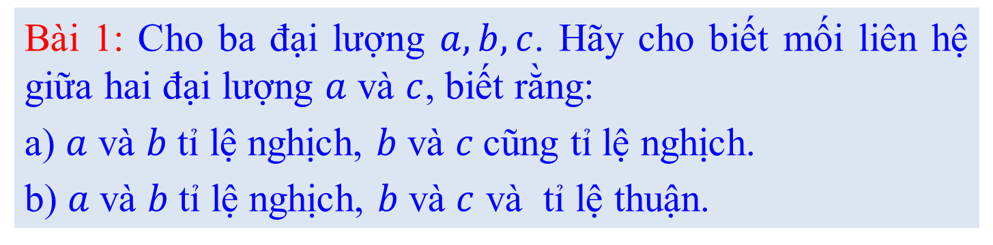
Bài 8. ĐẠI LƯỢNG TỈ LỆ NGHỊCH
Dạng 1. Củng cố về khái niệm đại lượng tỉ lệ nghịch.
Bài 1: Cho ba đại lượng $a, b, c$. Hãy cho biết mối liên hệ giữa hai đại lượng $a$ và $c$, biết rằng:
a) $a$ và $b$tỉ lệ nghịch, $b$và $c$cũng tỉ lệ nghịch.
b) $a$và $b$tỉ lệ nghịch, $b$và $c$ và tỉ lệ thuận.
Notes:
HS hoạt động cá nhân thực hiện bài 1 vào vở.
GV gọi 2 HS lên bảng thực hiện. HS1 làm câu a, HS2 làm câu b
Hs dưới lớp đổi chéo vở, chấm chéo.

Slide 14
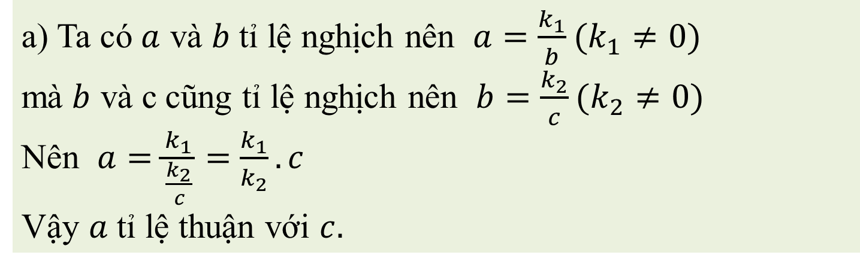
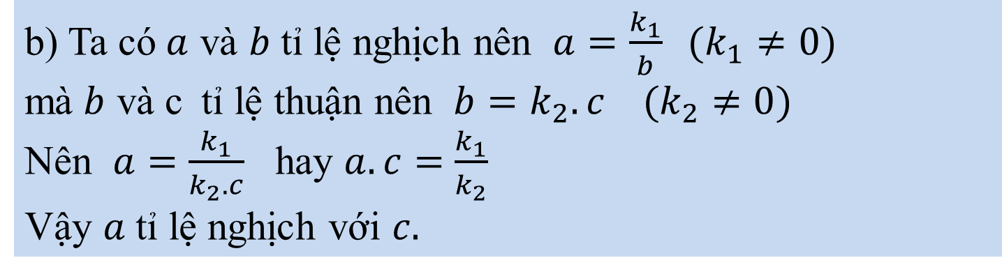
a) Ta có $a$ và $b$tỉ lệ nghịch nên $a=\frac{k_{1}}{b}(k_{1}≠0)$
mà $b$ và c cũng tỉ lệ nghịch nên $b=\frac{k_{2}}{c}(k_{2}≠0)$
Nên $a=\frac{k_{1}}{\frac{k_{2}}{c}}=$ $\frac{k_{1}}{k_{2}}.c$
Vậy $a$tỉ lệ thuận với $c.$
b) Ta có $a$ và $b$tỉ lệ nghịch nên $a=\frac{k_{1}}{b} (k_{1}≠0)$
mà $b$ và c tỉ lệ thuận nên $b=k_{2}.c (k_{2}≠0)$
Nên $a=$ $\frac{k_{1}}{k_{2}.c}$ hay $a.c=$ $\frac{k_{1}}{k_{2}}$
Vậy $a$tỉ lệ nghịch với $c.$
Notes:
HS hoạt động cá nhân thực hiện bài 1 vào vở.
GV gọi 2 HS lên bảng thực hiện. HS1 làm câu a, HS2 làm câu b
Hs dưới lớp đổi chéo vở, chấm chéo.

Slide 15


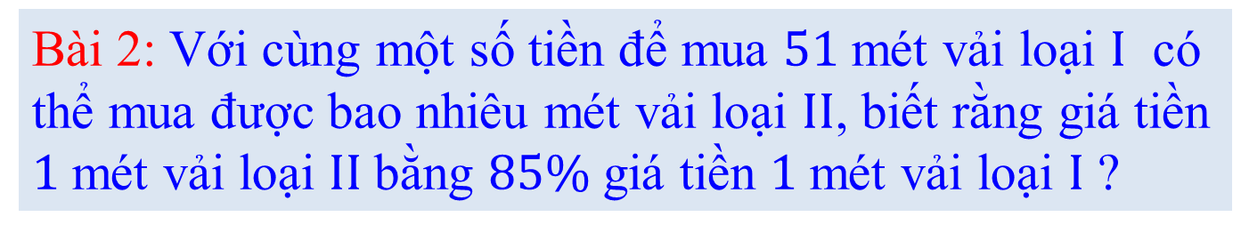
Bài 8. ĐẠI LƯỢNG TỈ LỆ NGHỊCH
Dạng 2. Toán thực tế về đại lượng tỉ lệ nghịch.
Bài 2: Với cùng một số tiền để mua $51$mét vải loại $I$ có thể mua được bao nhiêu mét vải loại $II$, biết rằng giá tiền $1$mét vải loại $II$bằng $85\%$giá tiền $1$mét vải loại $I$ ?
Notes:
- Hoạt động cặp đôi trong 3 phút. Làm bài tập trên vở hoặc phiếu học tập
- Một nhóm làm nhanh nhất, đúng và trình bày đẹp (trình chiếu trên máy chiếu vật thể)
- Chọn một vài bài còn chậm, trình chiếu và chỉnh sửa.
GV gọi 2 HS lên bảng thực hiện. HS1 làm câu a, HS2 làm câu b
Hs dưới lớp đổi chéo vở, chấm chéo.

Slide 16
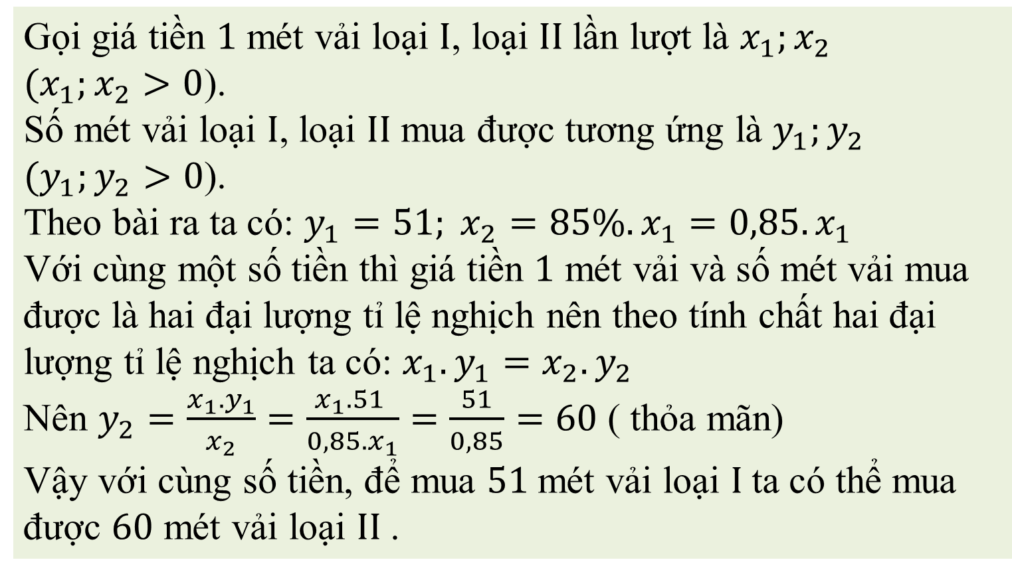
Gọi giá tiền $1$ mét vải loại $I$, loại $II$lần lượt là $x_{1};x_{2}$
$(x_{1};x_{2}>0$).
Số mét vải loại $I$, loại $II$ mua được tương ứng là $y_{1};y_{2}$
$(y_{1};y_{2}>0$).
Theo bài ra ta có: $y_{1}=51; x_{2}=85\%.x_{1}=0,85.x_{1}$
Với cùng một số tiền thì giá tiền $1$ mét vải và số mét vải mua được là hai đại lượng tỉ lệ nghịch nên theo tính chất hai đại lượng tỉ lệ nghịch ta có: $x_{1}.y_{1}=x_{2}.y_{2}$
Nên $y_{2}=\frac{x_{1}.y_{1}}{x_{2}}=\frac{x_{1}.51 }{{0,85.x}_{1}}=\frac{51}{0,85}=60$ ( thỏa mãn)
Vậy với cùng số tiền, để mua $51$mét vải loại $I$ta có thể mua được $60$ mét vải loại $II$.

Slide 17

HOẠT ĐỘNG
Luyện tập

Slide 18





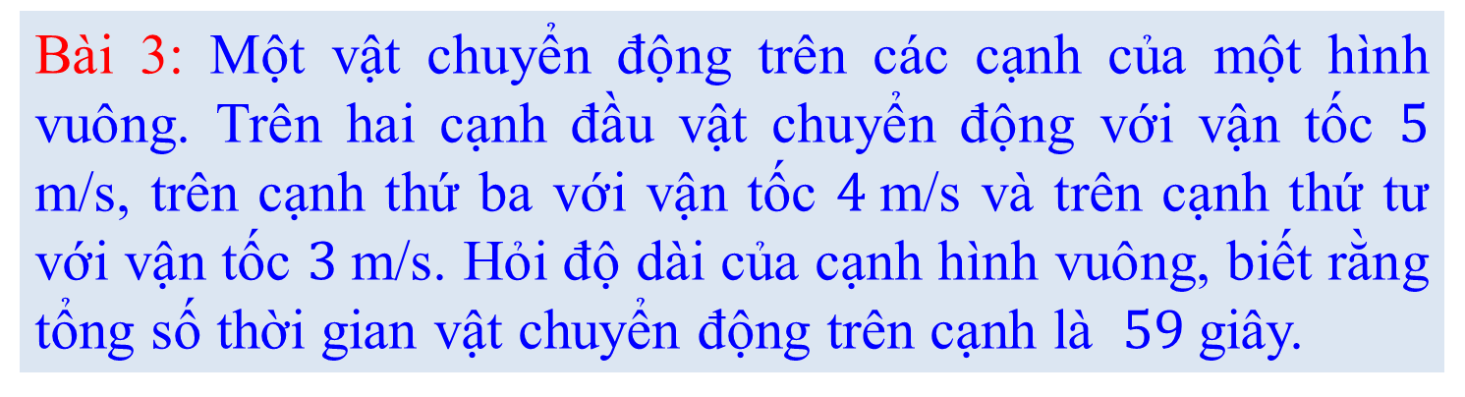


Dạng 3. Chia một số thành những phần tỉ lệ nghịch với các số cho trước.
Bài 3: Một vật chuyển động trên các cạnh của một hình vuông. Trên hai cạnh đầu vật chuyển động với vận tốc $5$ m/s, trên cạnh thứ ba với vận tốc $4$m/s và trên cạnh thứ tư với vận tốc $3$m/s. Hỏi độ dài của cạnh hình vuông, biết rằng tổng số thời gian vật chuyển động trên cạnh là $59$giây.
$$v=5m/s$$
$$3 m/s$$
$$5m/s$$
$$4m/s$$
Notes:
- Hoạt động nhóm theo kĩ thuật mảnh ghép. Các nhóm thảo luận và trình bày vào bảng phụ bài 5 trong thời gian 5 phút
- Thực hiện ghép nhóm mới trong thời gian 10 giây. Bốc thăm nhóm và học sinh trình bày.
- Các nhóm khác nhận xét, góp ý.

Slide 19
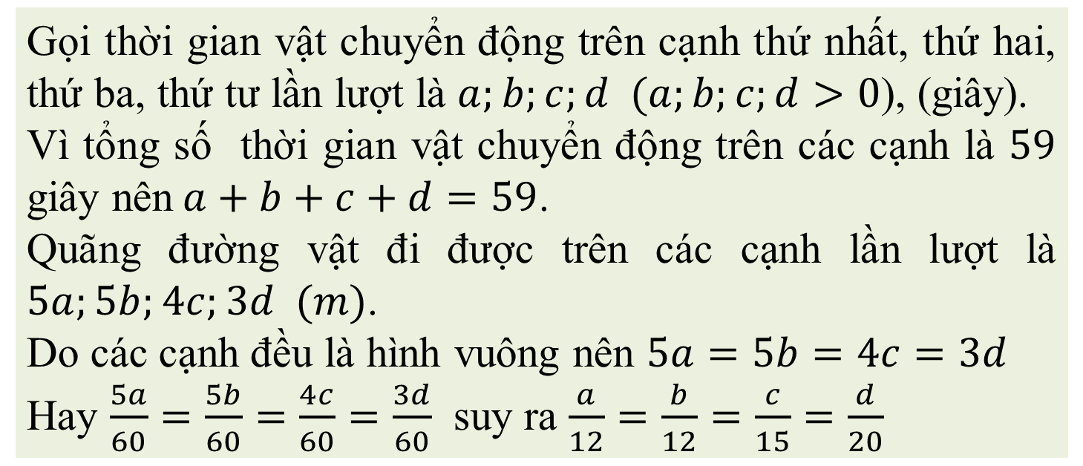
Gọi thời gian vật chuyển động trên cạnh thứ nhất, thứ hai, thứ ba, thứ tư lần lượt là $a;b;c;d (a;b;c;d>0$), (giây).
Vì tổng số thời gian vật chuyển động trên các cạnh là $59$ giây nên$a+b+c+d=59$.
Quãng đường vật đi được trên các cạnh lần lượt là $5a;5b;4c;3d (m)$.
Do các cạnh đều là hình vuông nên $5a=5b=4c=3d$
Hay $\frac{5a}{60}=\frac{5b}{60}=\frac{4c}{60}=\frac{3d}{60}$ suy ra $\frac{a}{12}=\frac{b}{12}=\frac{c}{15}=\frac{d}{20}$

Slide 20
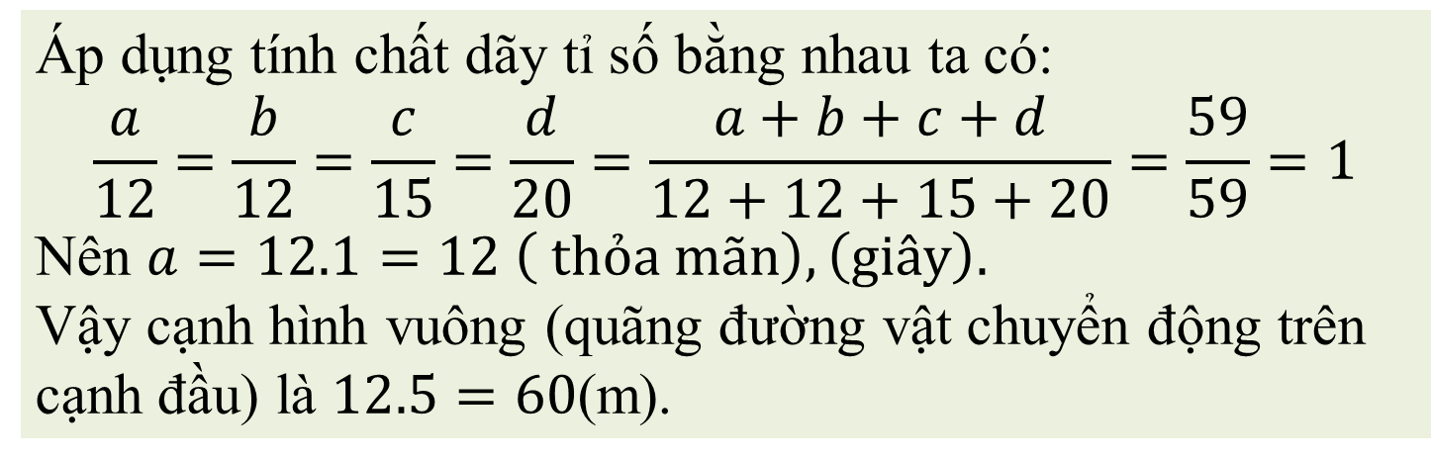
Áp dụng tính chất dãy tỉ số bằng nhau ta có:
$$\frac{a}{12}=\frac{b}{12}=\frac{c}{15}=\frac{d}{20}=\frac{a+b+c+d}{12+12+15+20}=\frac{59}{59}=1$$
Nên $a=12.1=12 \left( thỏa mãn\right), \left(giây\right).$
Vậy cạnh hình vuông (quãng đường vật chuyển động trên cạnh đầu) là $12.5=60$(m).

Slide 21

HOẠT ĐỘNG
VẬN DỤNG

Slide 22
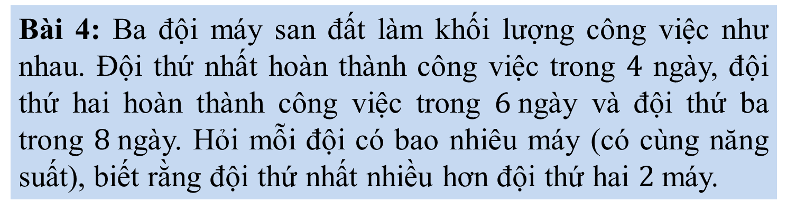
Bài 4: Ba đội máy san đất làm khối lượng công việc như nhau. Đội thứ nhất hoàn thành công việc trong $4$ ngày, đội thứ hai hoàn thành công việc trong $6$ngày và đội thứ ba trong $8$ngày. Hỏi mỗi đội có bao nhiêu máy (có cùng năng suất), biết rằng đội thứ nhất nhiều hơn đội thứ hai $2$máy.
Notes:
HS hoạt động cá nhân thực hiện bài 4 vào vở.
GV gọi 1 HS lên bảng thực hiện.
Hs dưới lớp đổi chéo vở, chấm chéo.

Slide 23
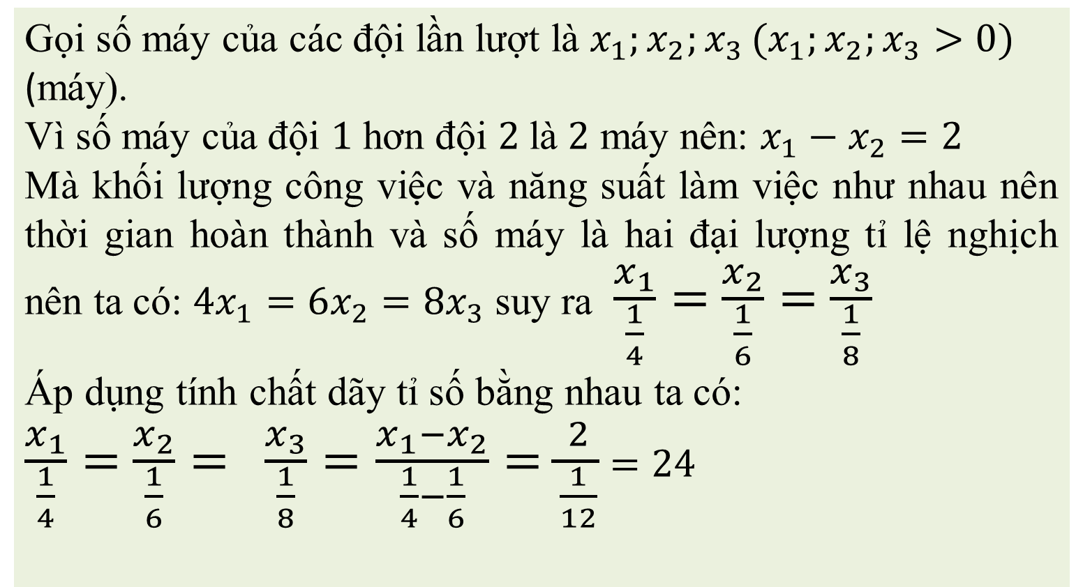
Gọi số máy của các đội lần lượt là $x_{1};x_{2};x_{3 }(x_{1};x_{2};x_{3}>0)$
(máy).
Vì số máy của đội $1$ hơn đội $2$là $2$ máy nên: $x_{1}−x_{2}=2$
Mà khối lượng công việc và năng suất làm việc như nhau nên thời gian hoàn thành và số máy là hai đại lượng tỉ lệ nghịch nên ta có: ${4x}_{1}=6x_{2}=8x_{3}$suy ra $\frac{x_{1}}{\frac{1}{4}}=$ $\frac{x_{2}}{\frac{1}{6}}=$ $\frac{x_{3}}{\frac{1}{8}}$
Áp dụng tính chất dãy tỉ số bằng nhau ta có:
$\frac{x_{1}}{\frac{1}{4}}=$ $\frac{x_{2}}{\frac{1}{6}}= \frac{x_{3}}{\frac{1}{8}}=\frac{x_{1}−x_{2}}{\frac{1}{4}−\frac{1}{6}}=\frac{2}{\frac{1}{12}}$ $=24$

Slide 24
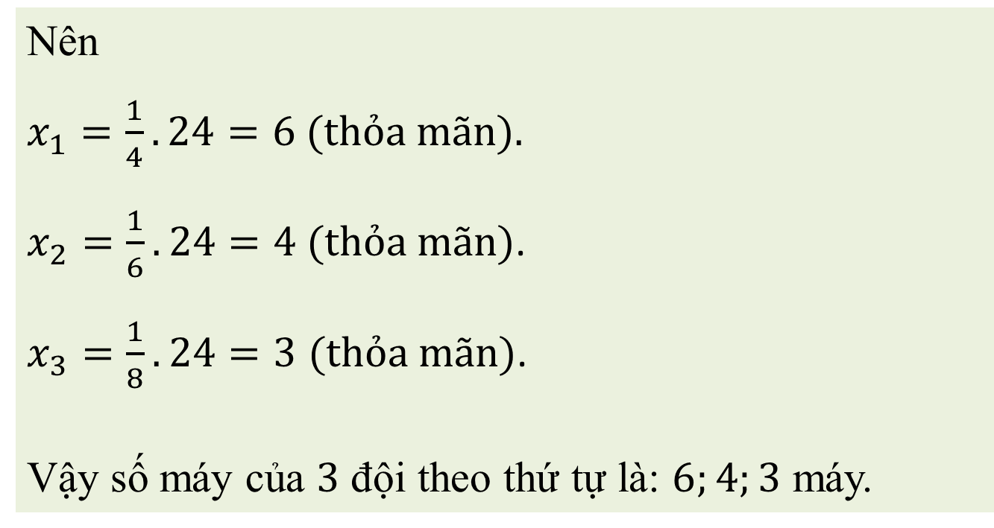
Nên
$x_{1}=\frac{1}{4}.24=6$ (thỏa mãn).
$x_{2}=\frac{1}{6}.24=4$ (thỏa mãn).
$x_{3}=\frac{1}{8}.24=3$ (thỏa mãn).
Vậy số máy của $3$ đội theo thứ tự là: $6;4;3$ máy.

Slide 25


Slide 26


Hướng dẫn về nhà
- Học sinh ôn tập nội dung bài học thông qua bài toán cho về nhà.
Chuẩn bị bài mới: Ôn tập chương II
+ Ôn tập các kiến thức về khái niệm, tính chất của số vô tỉ, số thực, giá trị tuyệt đối của một số thực, tỉ lệ thức, tính chất dãy tỉ số bằng nhau, đại lượng tỉ lệ thuận, tỉ lệ nghịch.
+ Xem lại các dạng bài đã chữa.

Slide 27
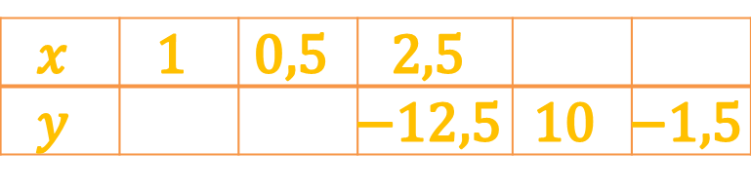

Hướng dẫn về nhà
- Bài tập: Làm các bài tập 6, 7 SGK/68
Làm thêm một số bài tập sau:
Bài 1: Ba người xây xong bức tường trong $24$ phút. Hỏi bốn người thì xây mất mấy phút ?
Bài 2: Cho $x$ và $y$ là hai đại lượng tỉ lệ nghịch. Hãy điền vào bảng sau:
$$x$$ | $$1$$ | $$0,5$$ | $$2,5$$
$$y$$ |  |  | $$−12,5$$ | $$10$$ | $$−1,5$$

Slide 28


Slide 29


